Slide 1
第4章 电感式传感器
4.1 自感式电感传感器
4.2 差动变压器式传感器
4.3 电涡流式传感器

Slide 2
4.1 自感式电感传感器 4.1.1 工作原理 自感式电感传感器是利用线圈自感量的变化来实现测量的，结构如图4-1所示。它由线圈、铁芯和衔铁三部分组成。铁芯和衔铁由导磁材料如硅钢片或坡莫合金制成，在铁芯和衔铁之间有气隙，气隙厚度为δ，传感器的运动部分与衔铁相连。当被测量变化时，使衔铁产生位移，引起磁路中磁阻变化，从而导致电感线圈的电感量变化，因此只要能测出这 种电感量的变化，就能确定衔铁位移量的大小和方向。这种传感器又称为变磁阻式传感器

Slide 3
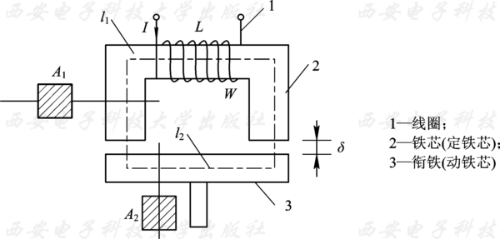
图4-1 自感式传感器结构原理图

Slide 4
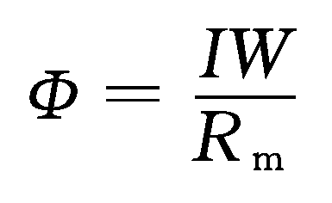
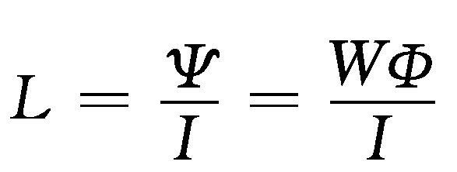
根据对电感的定义，线圈中的电感量可由下式确定： 式中：Ψ——线圈总磁链； I——通过线圈的电流； W——线圈的匝数； Φ——穿过线圈的磁通。 由磁路欧姆定律，得  式中，R_{m}为磁路总磁阻。 
(4-1)
(4-2)

Slide 5
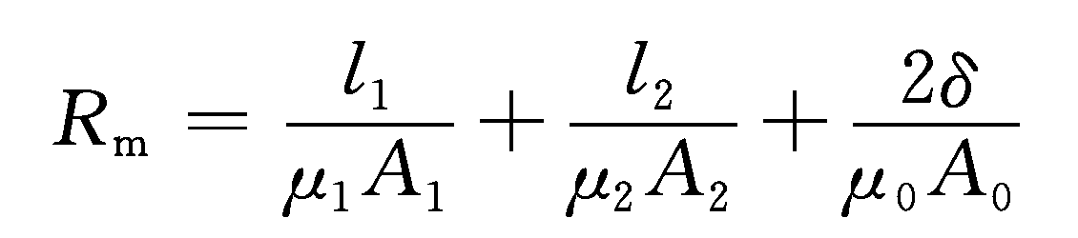
对于变隙式传感器，因为气隙很小，所以可以认为气隙中的磁场是均匀的。若忽略磁路磁损，则磁路总磁阻为 式中：μ₁——铁芯材料的导磁率； μ₂——衔铁材料的导磁率； l₁——磁通通过铁芯的长度； l₂——磁通通过衔铁的长度； A₁——铁芯的截面积； A₂——衔铁的截面积； μ₀——空气的导磁率； A₀——气隙的截面积； δ——气隙的厚度。
(4-3)

Slide 6
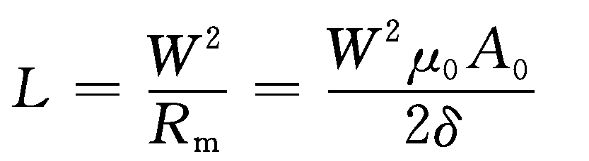
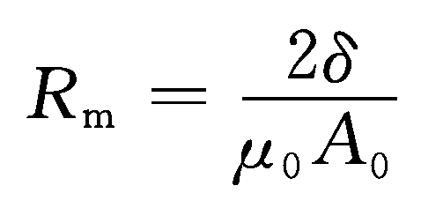
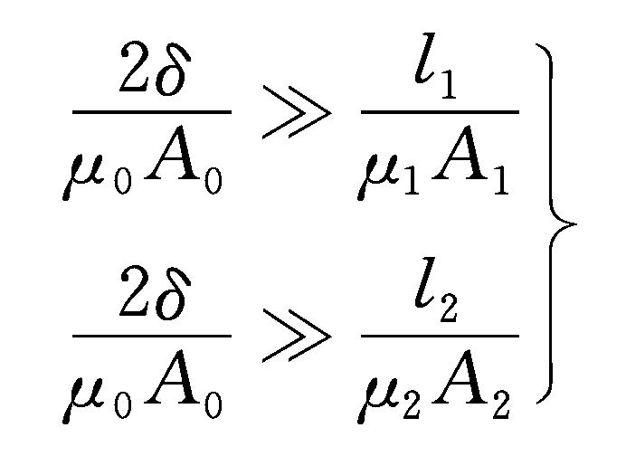
通常气隙磁阻远大于铁芯和衔铁的磁阻，即 因而式(4-3)可写为 联立式(4-1)、式(4-2)及式(4-5)，可得
(4-4)
(4-5)
(4-6)

Slide 7
由式(4-6)可知，当线圈匝数为常数时，电感L是气隙厚度δ和气隙截面积A₀的函数，即L=f(δ，A₀)。如果气隙截面积A₀保持不变，改变气隙厚度δ，则电感L是气隙厚度δ的单值函数，这样就构成变气隙式电感传感器；如果气隙 厚度δ不变，改变气隙面积A₀，则电感L是气隙面积A₀的单值函数，这样就构成变面积式电感传感器。

Slide 8
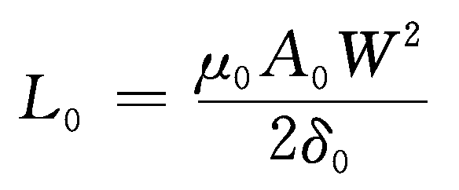
4.1.2 自感式传感器类型及特性 自感式电感传感器有变气隙式电感传感器、变面积式电感传感器和螺线管式电感传感器之分。 1.变气隙式电感传感器 变气隙式电感传感器如图4-2所示。图4-2(a)为单边式变气隙式电感传感器，设电感传感器初始气隙为δ₀，初始电感量为L₀，则有
(4-7)

Slide 9
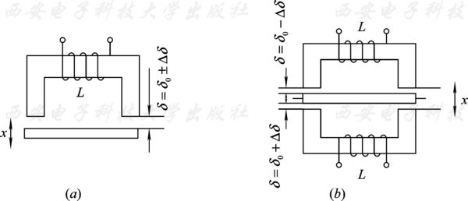
图4-2 变气隙式电感传感器
(a)单边式；(b)差动式

Slide 10
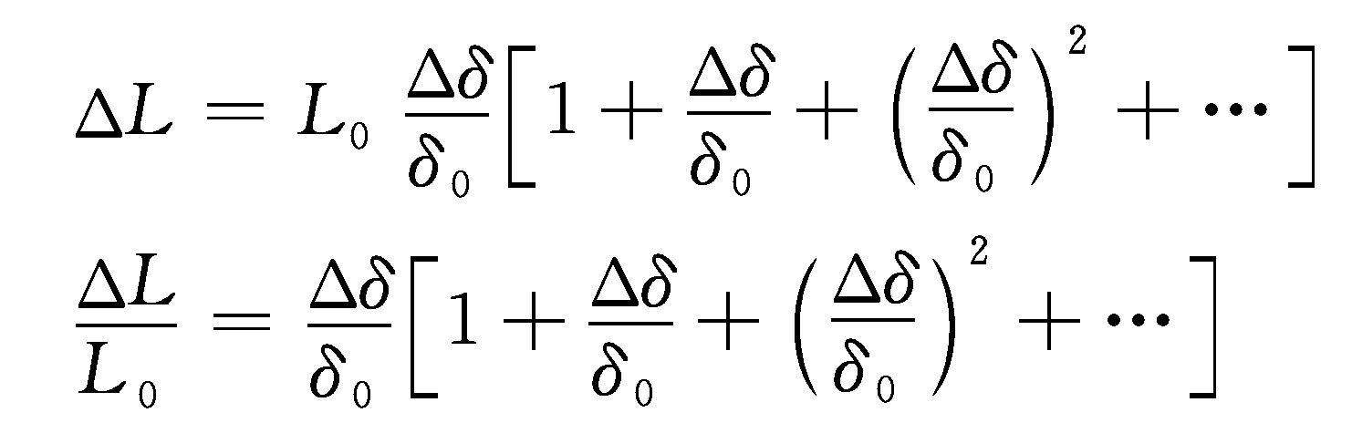
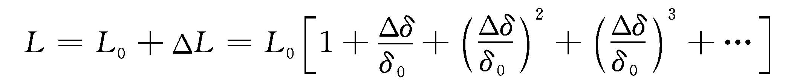
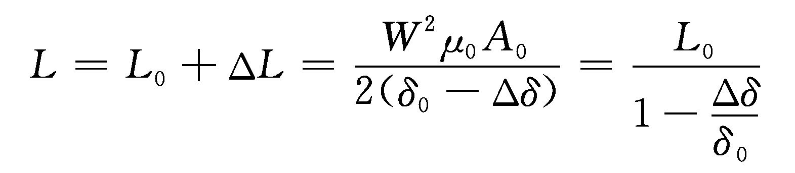
图4-2(a)中衔铁上下移动时，引起气隙的变化量为Δδ。衔铁上移Δδ时，即δ=δ₀-Δδ，此时输出电感L=L₀+ΔL，代入式(4-6)并整理，得 当Δδ/δ₀₁时，可将上式用台劳级数展开成如下的级数形式： 由上式可求得电感增量ΔL和相对增量ΔL/L0，即
(4-8)
(4-9)
(4-10)
(4-11)

Slide 11
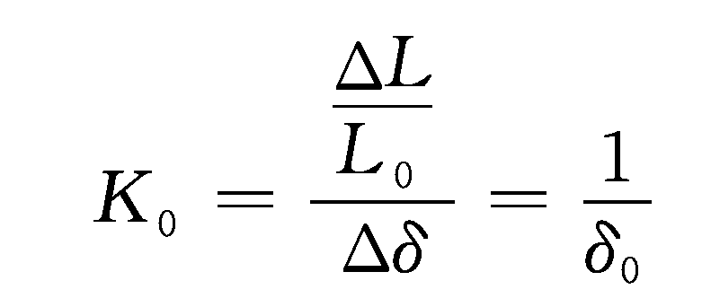
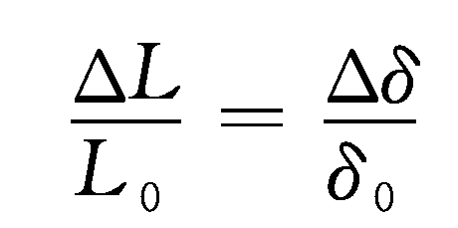
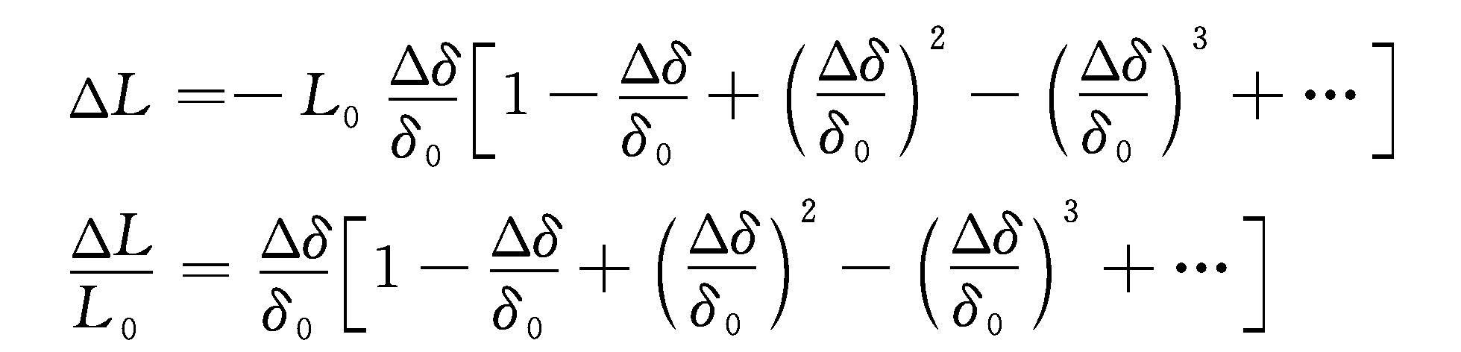
同理，当衔铁随被测体的初始位置向下移动Δδ时，有 对式(4-11)、式(4-13)作线性处理，即忽略高次项后，可得 灵敏度为
(4-12)
(4-13)
(4-14)
(4-15)

Slide 12
由式(4-11)和式(4-13)可见，线圈电感L与气隙厚度δ的关系为非线性，并且随气隙变化量Δδ的增加而增大，只有当Δδ很小时，忽略高次项才可得近似的线性关系。图4-3所示为电感L与气隙厚度δ的特性曲线。单边变气隙式电感传感器的测量范围与线性度及灵敏度相矛盾。为了减小非线性误差，实际测量中广泛采用差动变气隙式电感传感器。 图4-2(b)所示为差动变气隙式电感传感器原理结构图。差动变气隙式传感器要求上下两铁芯和线圈的几何尺寸及电气参数完全对称。当衔铁偏离对称位置移动时，一边气隙增大，线圈的电感减小；另一边气隙减小，线圈的电感增大，从而形成差动形式。差动变气隙式电感传感器与单边变气隙式电感传感器相比较，非线性大大减小，灵敏度也提高了。

Slide 13
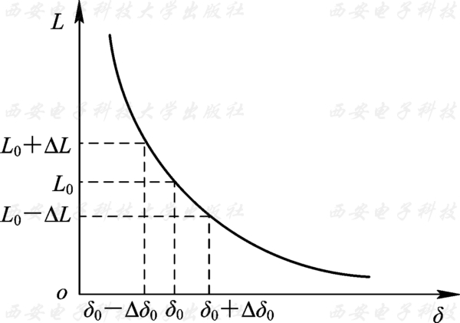
图4-3 变气隙式电感传感器的L-δ特性

Slide 14
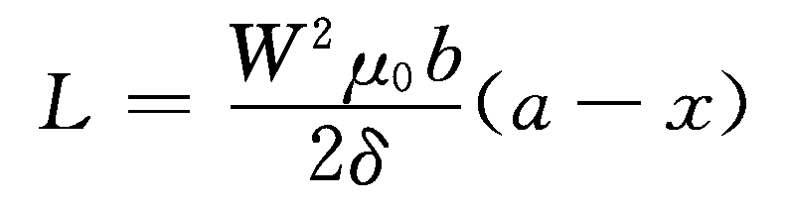
2.变面积式电感传感器 变面积式电感传感器结构示意图如图4-4所示。单边式结构在起始状态时，铁芯与衔铁在气隙处正对着，其截面积为A₀=ab。当衔铁随被测量上下移动时，如移动量为x，则线圈电感L为 可见，线圈电感L与气隙面积A(或x)呈线性关系。 正确选择线圈匝数、铁芯尺寸，可有效提高灵敏度，如采用差动式结构则更好。

Slide 15
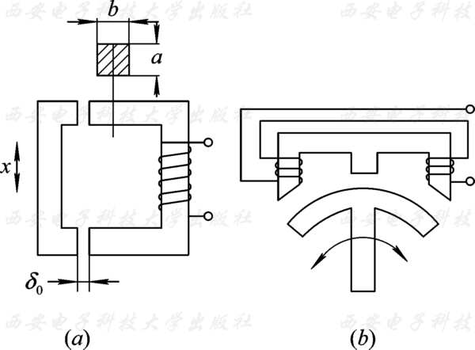
图4-4 变面积式电感传感器结构示意图
(a)单边式；(b)差动式

Slide 16
4.1.3 测量电路 自感式电感传感器的测量电路有交流电桥式和谐振式等。 1.自感式电感传感器的等效电路 从电路角度看，自感式电感传感器的线圈并非是纯电感，该电感由有功分量和无功分量两部分组成。有功分量包括：线圈线绕电阻和涡流损耗电阻及磁滞损耗电阻，这些都可折合成为有功电阻，其总电阻可用R来表示。无功分量包括：线圈的自感L，绕线间分布电容，为简便起见可视为集中参数，用C来表示。于是可得到自感式电感传感器的等效电路如图4-6所示。

Slide 17
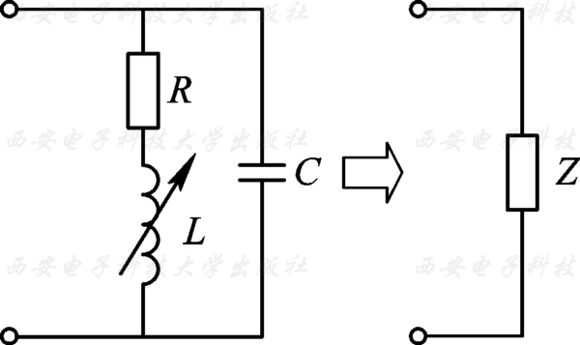
图4-6 自感式电感传感器的等效电路

Slide 18
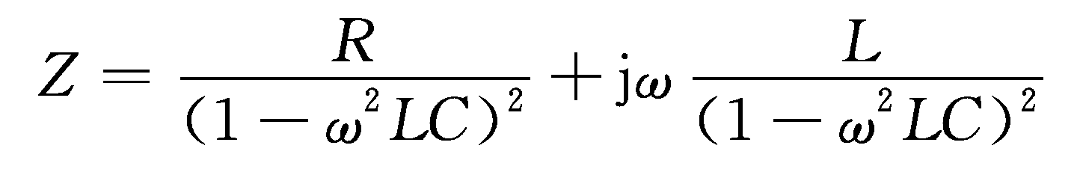
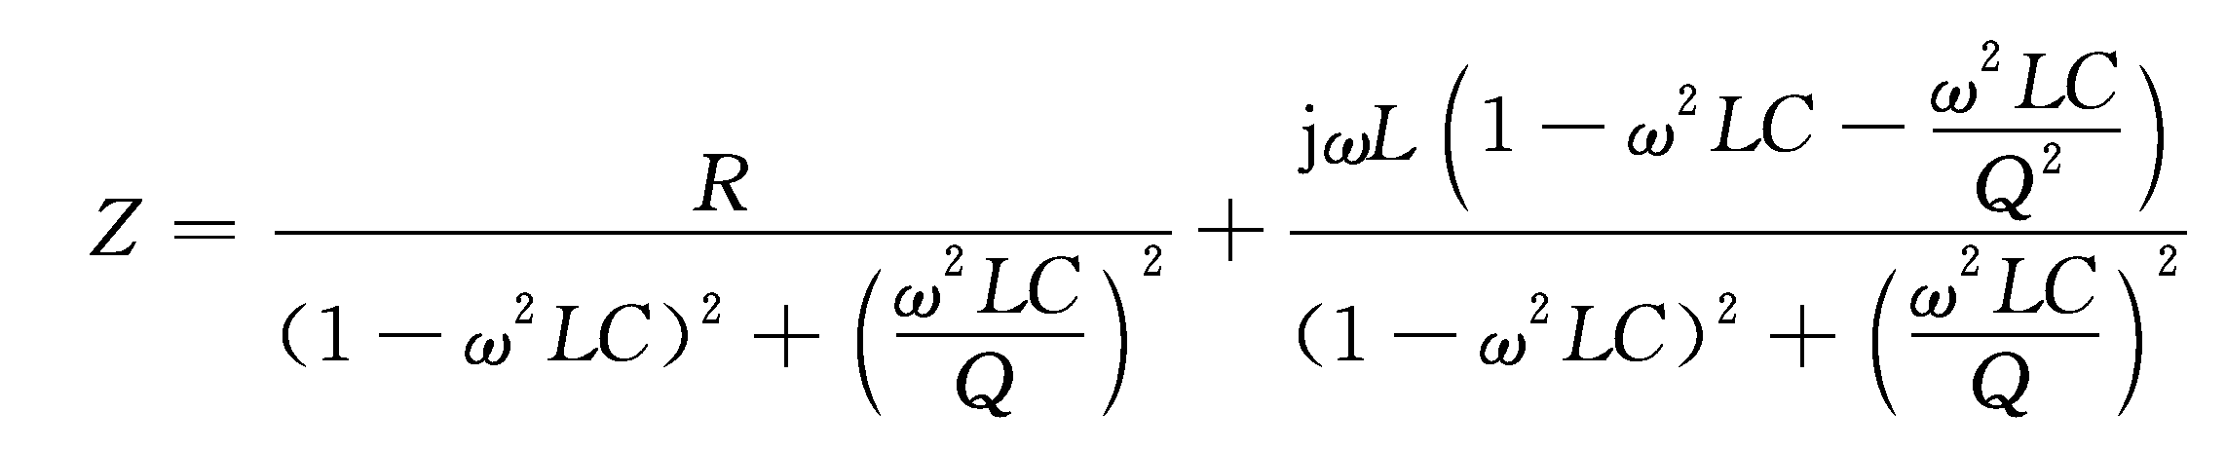
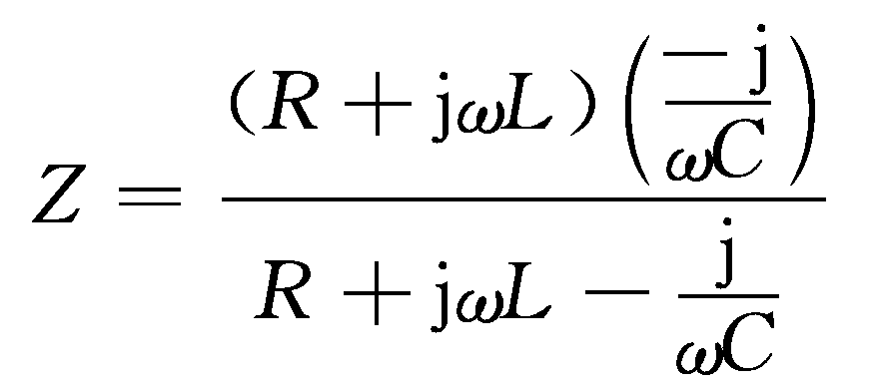
图4-6中，L为线圈的自感，R为折合有功电阻的总电阻，C为并联寄生电容。其等效线圈阻抗为 将上式有理化并应用品质因数Q=ωL/R，可得 当Q>>ω²LC且ω²LC<<1时，上式可近似为
(4-16)
(4-17)
(4-18)

Slide 19
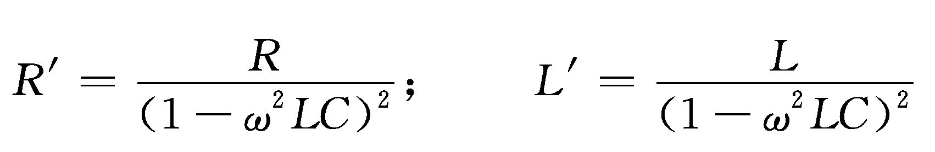
令 则 Z=R′+jωL′(4-19) 从以上分析可以看出，并联电容的存在，使有效串联损耗电阻及有效电感增加，而有效Q值减小，在有效阻抗不大的情况下，它会使灵敏度有所提高，从而引起传感器性能的变化。因此在测量中若更换连接电缆线的长度，在激励频率较高时则应对传感器的灵敏度重新进行校准。

Slide 20
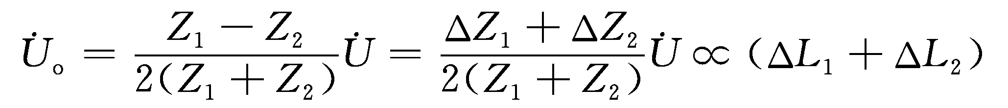
2.交流电桥式测量电路 交流电桥式测量电路常和差动式电感传感器配合使用，常用形式有交流电桥和变压器式交流电桥两种。 图4-7所示为交流电桥测量电路，传感器的两线圈作为电桥的两相邻桥臂Z₁和Z₂，另外两个相邻桥臂为纯电阻R。设Z是衔铁在中间位置时单个线圈的复阻抗，ΔZ₁、ΔZ₂分别是衔铁偏离中心位置时两线圈阻抗的变化量，则Z₁=Z+ΔZ，Z₂=Z-ΔZ。对于高品质因数Q的电感式传感器，线圈的电感远远大于线圈的有功电阻，即ωL>>R，则有ΔZ₁+ΔZ₂≈jω(ΔL₁+ΔL₂)，电桥输出电压为
(4-20)

Slide 21
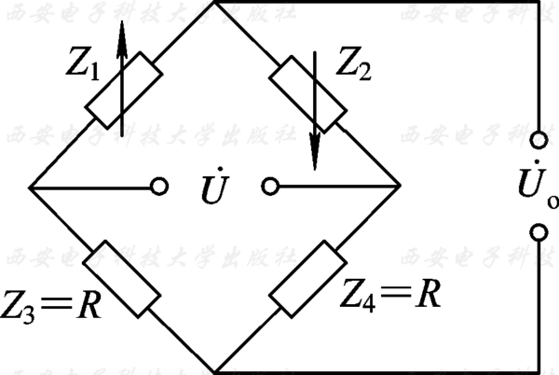
图4-7 交流电桥式测量电路

Slide 22
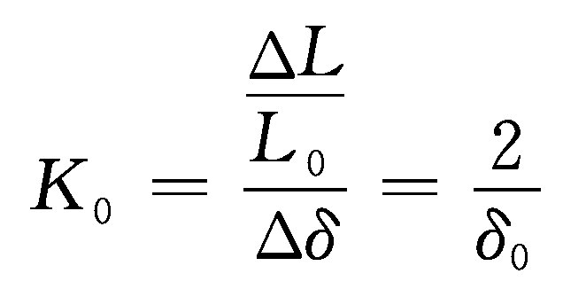
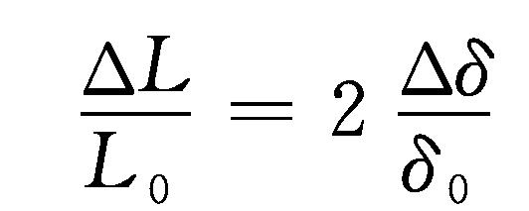
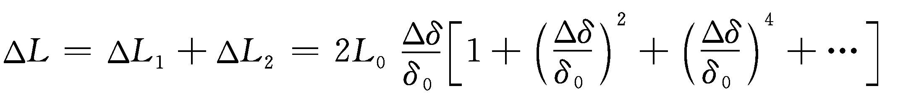
在图4-2(b)所示的差动变气隙式电感传感器结构示意图中，当衔铁往上移动Δδ时，两个线圈的电感变化量ΔL₁、ΔL₂分别由式(4-10)及式(4-12)表示 对上式进行线性处理，即忽略高次项得 灵敏度K₀为
(4-21)
(4-22)
(4-23)

Slide 23
比较式(4-15)与式(4-23)，即比较单边式和差动式两种变气隙式电感传感器的灵敏度特性，可以得到如下结论： ①差动变气隙式电感传感器的灵敏度是单边式的两倍。
 ②差动变气隙式电感传感器的非线性项由式(4-21)可得
(忽略高次项)。单边式电感传感器的非线性项由式(4-11)或式(4-13)可得 (忽略高次项)。由于Δδ/δ₀₁，因此，差动式的线性度得到明显改善。

Slide 24
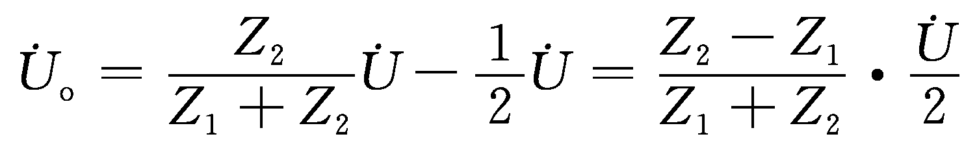
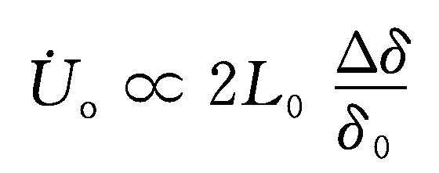
电桥输出电压与Δδ成正比关系。 图4-8所示电路为变压器式交流电桥测量电路，电桥两臂Z1、Z2分别为传感器两线圈的阻抗，另外两桥臂分别为电源变压器的两次级线圈，其阻抗为次级线圈总阻抗的一半。当负载阻抗为无穷大时，桥路输出电压为
将 代入式(4-20)得
(4-24)

Slide 25
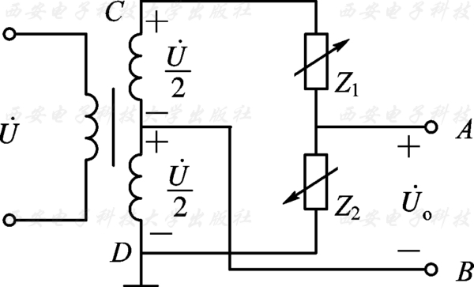
图4-8 变压器式交流电桥

Slide 26
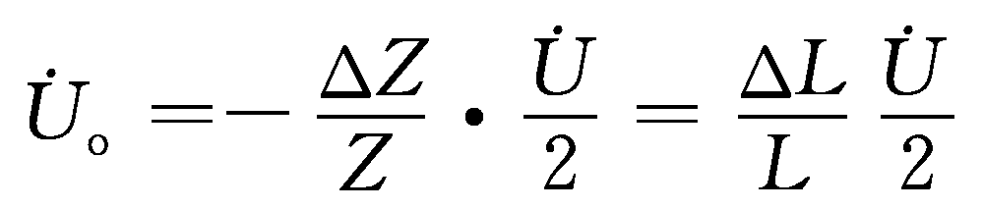
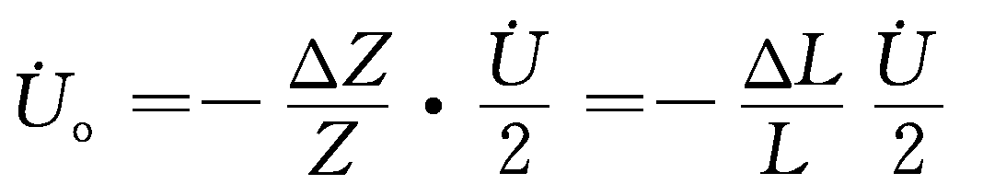
测量时被测件与传感器衔铁相连，当传感器的衔铁处于中间位置，即Z₁=Z₂=Z时，有 =0，电桥平衡。 当传感器衔铁上移时，有Z₁=Z+ΔZ，Z₂=Z-ΔZ，此时 当传感器衔铁下移时，有Z₁=Z-ΔZ，Z₂=Z+ΔZ，此时 由以上分析可知，这两种交流电桥输出的空载电压相同，且当衔铁上、下移动相同距离时，电桥输出电压大小相等而相位相反。由于是交流电压，输出指示无法判断位移方向，因此必须配合相敏检波电路来解决。
(4-25)
(4-26)

Slide 27
3.谐振式测量电路 谐振式测量电路有谐振式调幅电路(如图4-9所示)和谐振式调频电路(如图4-10所示)。在调幅电路中，传感器电感L与电容C、变压器原边串联在一起，接入交流电源 ，变压器副边将有电压 输出，输出电压的频率与电源频率相同，而幅值随着电感L而变化，图4-9(b)为输出电压 与电感L的关系曲线，其中L₀为谐振点的电感值，此电路灵敏度很高，但线性差，适用于线性度要求不高的场合。

Slide 28
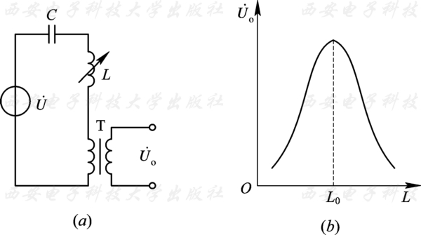
图4-9 谐振式调幅电路

Slide 29
调频电路的基本原理，是传感器电感L的变化将引起输出电压频率的变化。通常把传感器电感L和电容C接入一个振荡回路中，其振荡频率 。当L变化时，振荡频率随之变化，根据f的大小即可测出被测量的值。图4-10(b)表示f与L的关系曲线，它具有显著的非线性关系。

Slide 30
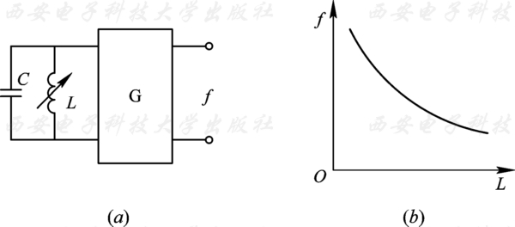
图4-10 谐振式调频电路

Slide 31
4.1.4自感式电感传感器的应用 图4-12是变隙电感式压力传感器的结构图。它由膜盒、铁芯、衔铁及线圈等组成，衔铁与膜盒的上端连在一起。 当压力进入膜盒时，膜盒的顶端在压力P的作用下产生与压力P大小成正比的位移，于是衔铁也发生移动，从而使气隙发生变化，流过线圈的电流也发生相应的变化，电流表A的指示值就反映了被测压力的大小。 图4-13为变气隙式差动电感压力传感器。它主要由C形弹簧管、衔铁、铁芯和线圈等组成。

Slide 32
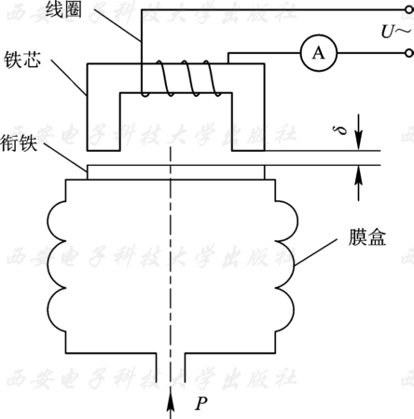
图4-12 变隙电感式压力传感器结构图

Slide 33
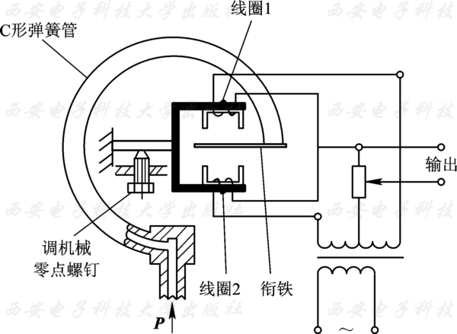
图4-13 变气隙式差动电感压力传感器

Slide 34
当被测压力进入C形弹簧管时，C形弹簧管产生变形，其自由端发生位移，带动与自由端连接成一体的衔铁运动，使线圈1和线圈2中的电感发生大小相等、符号相反的变化。即一个电感量增大，一个电感量减小。电感的这种变化通过电桥电路转换成电压输出，所以只要用检测仪表测量出输出电压，即可得知被测压力的大小。

Slide 35
4.2 差动变压器式传感器 把被测量的变化转换为线圈互感变化的传感器称为互感传感器。差动变压器本身是一个变压器，初级线圈输入交流电压，在次级线圈中产生感应电压，两个次级线圈接成差动的形式，就成为差动变压器。如将变压器的结构加以改造，铁芯做成可以活动的，将被测量的变化转换为铁芯的位移，就构成了差动变压器式传感器。所以差动变压器是把被测量转换为初级绕组和次级绕组间的互感量变化的装置。 差动变压器结构形式较多，但其工作原理基本一样。下面仅介绍螺线管式差动变压器。

Slide 36
4.2.1 工作原理 螺线管式差动变压器的结构形式有三段式和两段式，如图4-14(a)、(b)所示。它由初级线圈、两个次级线圈和插入线圈中央的圆柱形铁芯等组成。其中两个次级线圈反向串联，构成差动结构，在忽略铁损、导磁体磁阻和线圈分布电容的理想条件下，其等效电路如图4-15所示。当初级线圈加以激励电压 时，根据变压器的工作原理，在两个次级绕组中便会产生感应电势 和 。如果工艺上保证变压器结构完全对称，则当活动衔铁处于中间位置时，两互感系数M₁=M₂。由于变压器两次级绕组反向串联，因而 ，即差动变压器输出为零。

Slide 37
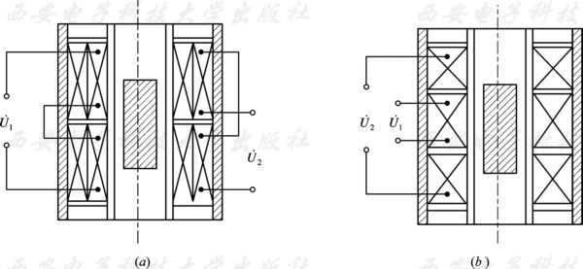
图4-14 螺线管式差动变压器结构示意图
(a)两段式；(b)三段式

Slide 38
当活动衔铁向上移动时，使互感量M₁>M₂，因而 增加，而 减小。反之， 增加， 减小。因为 ，所以当 随着衔铁位移x变化时， 也必将随x变化。图4-16给出了差动变压器输出电压 与活动衔铁位移x的关系曲线，图中实线为理论特性曲线，虚线为实际特性曲线。从图4-16可以看出，与自感式传感器相似，差动变压器式传感器也存在零点残余电压，使得传感器的特性曲线不通过原点，实际特性曲线不同于理想特性。

Slide 39
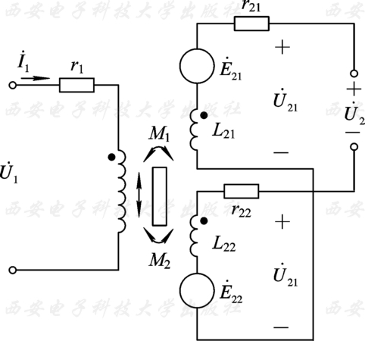
图4-15 差动变压器等效电路

Slide 40
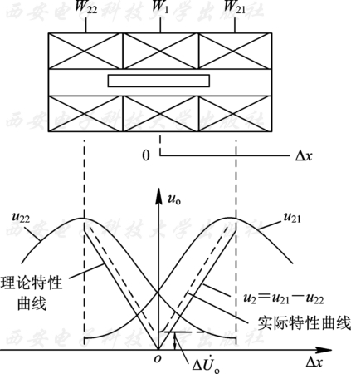
图4-16 差动变压器输出电压的特性曲线

Slide 41
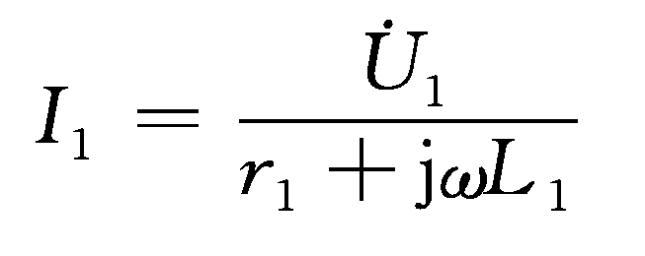
4.2.2 基本特性 差动变压器等效电路如图4-15所示。当次级开路时有 式中： ——初级线圈激励电压； ω——激励电压 的角频率； ——初级线圈激励电流； r₁、L₁——初级线圈直流电阻和电感。
(4-27)

Slide 42
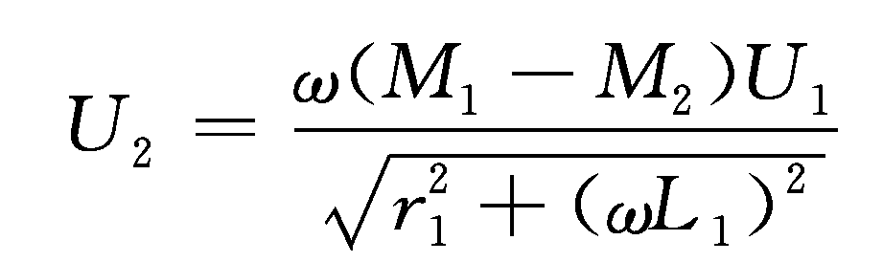
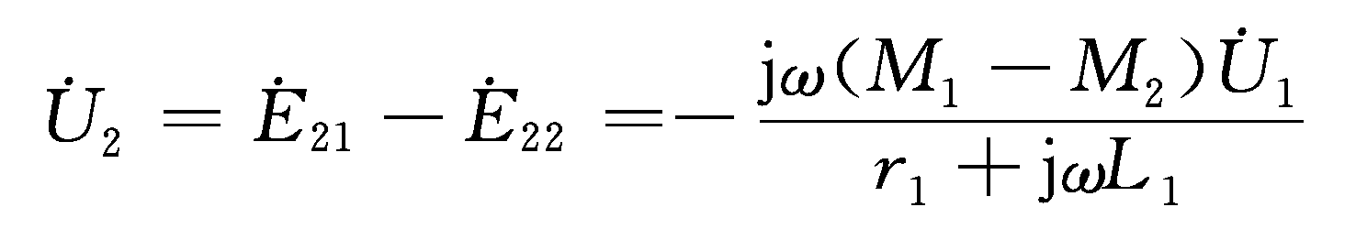
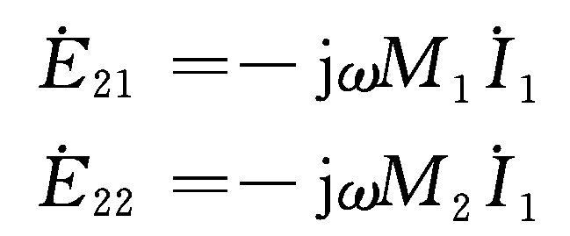
根据电磁感应定律，次级绕组中感应电势的表达式分别为 式中，M₁、M₂为初级绕组与两次级绕组的互感。 由于次级两绕组反相串联，且考虑到次级开路，则由以上关系可得 输出电压的有效值为
(4-28)
(4-29)
(4-30)
(4-31)

Slide 43
上式说明，当激磁电压的幅值U₁和角频率ω、初级绕组的直流电阻r₁及电感L₁为定值时，差动变压器输出电压仅仅是初级绕组与两个次级绕组之间互感之差的函数。因此，只要求出互感M₁和M₂对活动衔铁位移x的关系式，再代入式(4-30)即可得到螺线管式差动变压器的基本特性表达式。对此，下面分三种情况进行分析： ①活动衔铁处于中间位置时  M₁=M₂=M 故 U₂=0

Slide 44
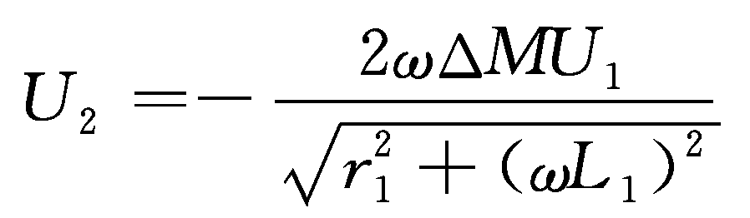
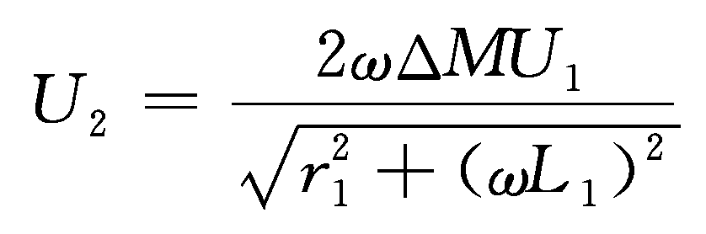
②活动衔铁向上移动时 M₁=M+ΔM， M₂=M-ΔM 故 与 同极性。 ③活动衔铁向下移动时  M1=M-ΔM， M2=M+ΔM 故 与 同极性。

Slide 45
4.2.3 差动变压器式传感器的测量电路 差动变压器的输出是交流电压，若用交流电压表测量，只能反映衔铁位移的大小，不能反映移动的方向。另外，其测量值中将包含零点残余电压。为了达到能辨别移动方向和消除零点残余电压的目的，实际测量时，常常采用差动整流电路和相敏检波电路。 (1)差动整流电路 这种电路是把差动变压器的两个次级输出电压分别整流，然后将整流的电压或电流的差值作为输出，图4-17给出了几种典型电路形式，其中图(a)、(c)适用于交流阻抗负载，图(b)、(d)适用于低阻抗负载，电阻R₀用于调整零点残余电压。

Slide 46
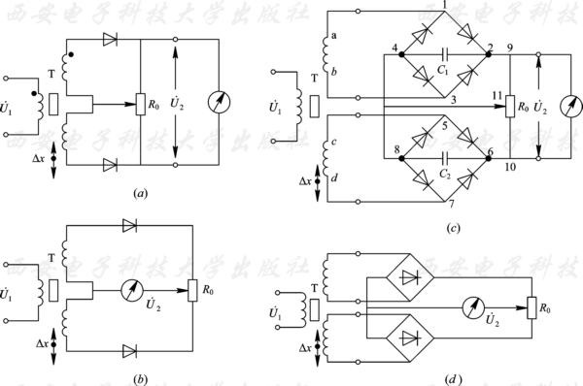
图4-17 差动整流电路
(a)半波电压输出；(b)半波电流输出；
(c)全波电压输出；(d)全波电流输出

Slide 47
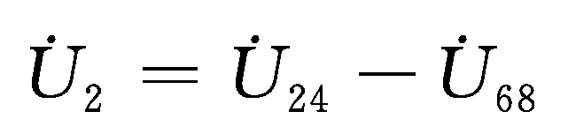
下面结合图4-17(c)，分析差动整流工作原理。 从图4-17(c)电路结构可知，不论两个次级线圈的输出瞬时电压极性如何，流经电容C₁的电流方向总是从2到4，流经电容C₂的电流方向总是从6到8，故整流电路的输出电压为 当衔铁在零位时，因为 ，所以 ；当衔铁在零位以上时，因为 ，则 >0；而当衔铁在零位以下时，有 ，则 <0。 的正负表示衔铁位移的方向。
(4-32)

Slide 48
差动整流电路具有结构简单、不需要考虑相位调整和零点残余电压的影响、分布电容影响小和便于远距离传输等优点，因而获得了广泛应用。

Slide 49
4.2.4 差动变压器式传感器的应用 差动变压器式传感器可以直接用于位移测量，也可以测量与位移有关的一些机械量，如压力、力、加速度、振动、构件变形及液位等。 图4-20为差动变压器式加速度传感器的原理结构示意图。它由悬臂梁和差动变压器构成。测量时，将悬臂梁底座及差动变压器的线圈骨架固定，而将衔铁的A端与被测振动体相连，此时传感器作为加速度测量中的惯性元件，它的位移与被测加速度成正比，使加速度测量转变为位移的测量。当被测体带动衔铁以Δx(t)振动时，导致差动变压器的输出电压

Slide 50
也按相同规律变化。图4-21为利用差动变压器式传感器测量液位的原理图。图中浮子随着液位变化带动差动变压器衔铁上下移动，从而使差动变压器有相应的电压输出。

Slide 51
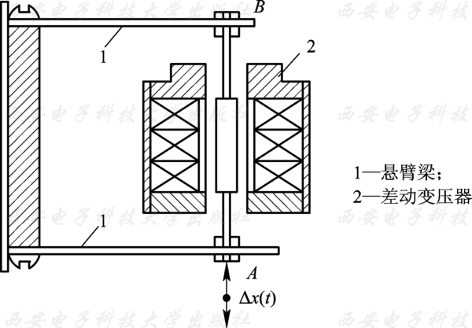
图4-20 差动变压器式加速度传感器原理图

Slide 52
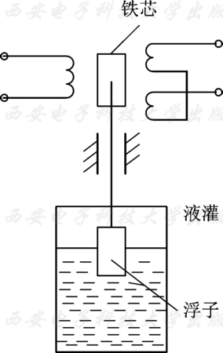
图4-21 差动变压器式液位传感器原理图

